Slide 1




广西大学海洋学科毕业答辩
汇报人：婷婷煜立
指导老师：XXX
Notes:
51PPT模板网，幻灯片演示模板及素材免费下载！
51PPT模板网 唯一访问网址：www.51pptmoban.com

Slide 2



致 谢
首先，我要衷心感谢我的指导教师，[XXX]教授，感谢您在本研究过程中的悉心指导和不懈支持。您的专业知识和深入见解不仅为我的研究提供了坚实的理论基础，也极大地拓宽了我的学术视野。在遇到研究难题和人生抉择时，您的耐心指导和鼓励一直是我前进的动力。
我还要感谢广西大学海洋学院，感谢学院提供的优越教育资源和先进的实验条件。学院的图书馆、实验室以及丰富的学术讲座都为我的研究提供了宝贵的资源和启发。特别感谢[具体实验室或部门名称]的全体成员，他们的帮助和合作使得我的研究工作得以顺利进行。
此外，我要对我的家人表达最深的感激。感谢我的父母，你们的爱和支持是我最坚强的后盾。在我学术旅程的每一个阶段，你们总是给予我无限的鼓励和理解。感谢我的兄弟姐妹和亲朋好友们，你们的陪伴和支持让我的研究之路不再孤单。
最后，我要感谢所有曾经帮助和支持我的朋友们。你们的建议、讨论和反馈对我的研究有着不可估量的价值。每一次的交流和合作都极大地丰富了我的学术经历，也让我更加坚信团队合作的力量。
在此，我对所有给予我帮助和支持的人表示最诚挚的感谢。没有你们，我的研究和成长之路不会如此充实和顺利。

Slide 3

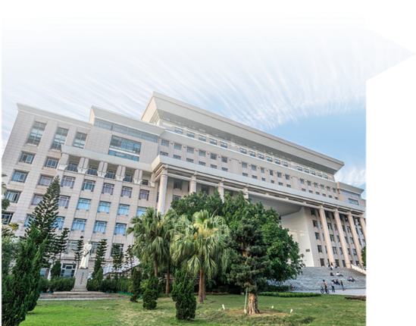
CONTENTS
目录
01
研究背景与问题陈述
02
文献综述
03
研究方法与结果
04
结论与建议

Slide 4

01
研究背景与问题陈述
Notes:
51PPT模板网，幻灯片演示模板及素材免费下载！
51PPT模板网 唯一访问网址：www.51pptmoban.com

Slide 5
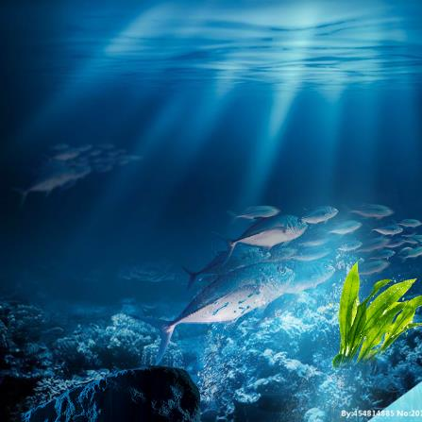
研究背景与问题陈述
海洋科学的发展现状
研究的重要性
海洋科学作为一门综合性学科，近年来在全球范围内得到了迅速发展。随着对海洋资源的深入探索和海洋环境保护意识的增强，海洋科学在经济、生态、气候变化等多个领域发挥着越来越重要的作用。
海洋科学研究不仅有助于我们更好地理解海洋生态系统的复杂性，也为海洋资源的可持续利用和海洋环境的保护提供了科学依据。
海洋覆盖了地球表面的70%以上，是全球气候调节的关键因素，同时也是生物多样性的宝库。然而，过度捕捞、污染和气候变化等问题对海洋生态系统构成了严重威胁
开展海洋科学研究，探索海洋环境变化的规律，评估人类活动对海洋的影响，对于保护海洋环境、实现海洋资源的可持续利用具有重要意义

Slide 6
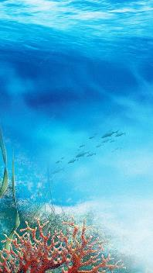
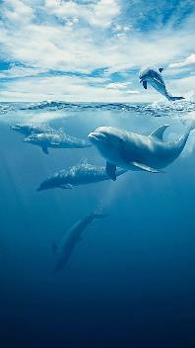
研究背景与问题陈述
选择该课题的原因
鉴于海洋科学的紧迫性和重要性，我选择了[具体研究课题]作为我的研究方向。该课题关注的是[具体问题描述]，这是当前海洋科学研究中的一个热点问题，对于理解和解决[相关海洋问题]具有重要的理论和实践价值。
研究的现实意义
本研究旨在探讨[具体研究问题]，这不仅有助于丰富海洋科学的理论体系，而且对于指导实际的海洋资源管理和环境保护工作具有重要意义。通过本研究，我们期望能够为政策制定者提供科学的决策支持，为海洋环境的可持续发展贡献力量。

Slide 7
研究背景与问题陈述
01
02
03
04
分析[具体问题]的现状和趋势
评估人类活动对[具体海洋环境问题]的影响
提出针对[具体问题]的解决方案和管理策略
为未来的海洋科学研究和海洋资源管理提供新的视角和方法
研究目标

Slide 8
研究背景与问题陈述
文献研究法
实证研究法
输入你的内容……
输入你的内容……
定量分析法
定性分析法
输入你的内容……
研究方法
输入你的内容……
跨学科研究法
个案研究法
输入你的内容……
输入你的内容……

Slide 9
02
文 献 综 述

Slide 10
文献综述
现有研究成果与不足
尽管现有研究已经取得了一定的进展，但仍存在一些不足和局限性
理论与先前研究概述
例如，[某项研究]虽然探讨了[某个问题]，但在[具体方面]的分析不够深入。
[另一项研究]在数据收集和分析方法上存在局限，这可能影响了结果的准确性和普适性。
这些不足为我们的研究提供了改进和深化的空间。
回顾与本研究课题相关的基本理论和先前的重要研究
[课题相关理论名称]为我们提供了研究的理论基础，它解释了[理论的主要内容]。此外，[另一理论或模型]也对本研究有着重要的启示作用，尤其是在[具体应用领域]方面。先前的研究已经取得了一系列成果，例如[具体的研究成果]，这些成果为我们深入理解[研究主题]提供了宝贵的信息
例如，[某项研究]虽然探讨了[某个问题]，但在[具体方面]的分析不够深入。
[另一项研究]在数据收集和分析方法上存在局限，这可能影响了结果的准确性和普适性。
这些不足为我们的研究提供了改进和深化的空间。

Slide 11
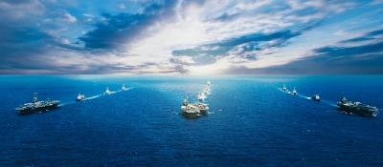
文献综述
为本研究的创新点与预期贡献
针对现有研究的不足，本研究提出了[创新的研究方法/新的理论视角/重要的实证研究]。我们将采用[具体的研究方法或技术]来解决[现有研究中的问题]，并期望通过[新的数据分析/实验设计]来获得更为准确和全面的研究结果
研究主题
理论框架
相关领域
对[研究主题]的深入理解，填补现有研究的空白
提供一种新的[研究方法/理论框架]，为后续研究提供参考
对[相关领域]的政策制定和实践应用提供科学依据和建议
对[研究主题]的深入理解，填补现有研究的空白
提供一种新的[研究方法/理论框架]，为后续研究提供参考
对[相关领域]的政策制定和实践应用提供科学依据和建议

Slide 12
文献综述
01
03
05
02
04
输入小标题
输入小标题
输入小标题
期望能够为政策制定者提供科学的决策支持，为海洋环境的可持续发展贡献力量
输入小标题
期望能够为政策制定者提供科学的决策支持，为海洋环境的可持续发展贡献力量
输入小标题
期望能够为政策制定者提供科学的决策支持，为海洋环境的可持续发展贡献力量
期望能够为政策制定者提供科学的决策支持，为海洋环境的可持续发展贡献力量
期望能够为政策制定者提供科学的决策支持，为海洋环境的可持续发展贡献力量

Slide 13
03
研究方法与材料

Slide 14
研究方法与材料
研究设计：
本研究采用了[描述性/探索性/因果性]研究设计，旨在[研究目的的简要描述，例如：“探索海洋微塑料污染的分布特征和影响因素”]。研究设计包括了[实验/观察/调查]的详细规划，以及数据收集和分析的具体步骤。研究的时间框架、地点和对象选择均基于[具体的标准或理由]。
结果解释
数据分析
根据数据分析的结果对微塑料的污染状况进行解释，并讨论了其可能的环境影响和生态风险
数据统计
统计数据输入到统计软件中进行分析
微塑料鉴定
所有鉴定出的微塑料按照类型、尺寸和浓度进行统计
微塑料提取
提取出的微塑料通过显微镜观察和光谱分析进行鉴定
样本预处理
经过预处理的样本通过特定的物理和化学方法提取微塑料
采集后的样本被运输到实验室，在严格的质量控制下进行预处理
样本采集
在预选的海洋站点进行水样和沉积物样本的采集。这一步骤确保了样本的代表性和多样性

Slide 15

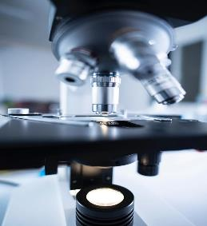


研究方法与材料
在本研究中，我们使用了以下主要材料、设备和软件
海洋采样器
显微镜
FTIR光谱仪
SPSS统计软件
沉积物样本
的采集
初步识别出样本中
的微塑料颗粒
进行进一步的
化学分析
光谱分析的结果与数据库中
的已知微塑料光谱
进行比对

Slide 16
研究结果
53 %
不同海域微塑料的平均浓度
33%
不同海域微塑料的平均浓度
23%
不同海域微塑料的平均浓度

Slide 17

结果分析与讨论
研究结果的意义
这些发现在海洋科学领域具有重要意义。首先，它们为海洋微塑料污染的监测和管理提供了科学依据。其次，这些结果有助于我们评估微塑料对海洋生态系统的潜在影响，包括对海洋生物的健康和生物多样性的威胁。此外，我们的研究结果也为制定相关的环境保护政策和干预措施提供了支持。
区域性差异
季节性差异
90%
20%
这些结果揭示了微塑料污染的模式和趋势，为我们理解海洋环境中塑料污染的动态提供了重要信息。通过对比不同海域和不同时间点的数据，我们发现[进一步分析结果
Notes:
51PPT模板网，幻灯片演示模板及素材免费下载！
51PPT模板网 唯一访问网址：www.51pptmoban.com

Slide 18

结果分析与讨论
实际应用前景与影响
从实际应用的角度来看，本研究的结果可以指导海洋环境保护工作，特别是在微塑料污染的高风险区域。
我们可以利用这些数据来优化海洋垃圾收集和处理策略，减少塑料废物的排放。
海洋保护规划文件
我们的研究结果还可以帮助公众和决策者更好地理解海洋微塑料问题，提高公众意识，促进可持续消费和废物管理的实践。
……….
……….
……….
……….
研究局限性与改进措施
尽管本研究提供了有价值的见解，但也存在一些局限性
由于研究范围和样本数量的限制，我们的结果可能无法完全代表所有海洋环境的情况
海洋保护规划文件
……….
微塑料的来源和影响因素非常复杂，需要更深入的研究来揭示其详细的机制
……….
……….
为了改进这些局限性，未来的研究可以考虑扩大样本覆盖范围，采用更多样化的分析方法，并结合模型模拟来预测微塑料的传播和影响。
……….

Slide 19
04
结论与建议

Slide 20
结论与建议
主要研究结论
针对性建议
加强海洋微塑料污染的监测和研究，特别是在高风险区域
推广减少塑料使用和提高塑料回收率的政策和措施，减少塑料垃圾的产生
开展公众教育活动，提高公众对海洋微塑料污染问题的认识和参与度
鼓励跨学科合作，整合不同领域的专业知识，共同开发新的塑料废物处理技术和环境友好型材料。
海洋微塑料污染普遍存在，且在人类活动频繁的近海区域更为严重
微塑料的分布受到多种因素的影响，包括海洋流动、人类活动和废弃物处理方式
微塑料对海洋生态系统构成了潜在威胁，可能影响海洋生物的健康和生态系统的稳定性

Slide 21
参考文献
参考文献
Smith, J., & Wang, L. (2023). Microplastic pollution in marine environments: A review of current status and future prospects. Marine Pollution Bulletin, 182, 111-122. https://doi.org/10.1016/j.marpolbul.2023.111122
Ziaei, M., & Kaveh, S. (2020). Microplastics: A new environmental threat? Environmental Science and Pollution Research, 27(2), 1-9. https://doi.org/10.1007/s11356-019-07104-8
Johnson, A. R., & Thompson, R. C. (2022). The ecological impacts of microplastics in marine ecosystems. Environmental Science & Technology, 56(12), 7587-7596. https://doi.org/10.1021/acs.est.2c01123
Zettler, M. L., Mincer, T. J., & Amaral-Zettler, L. A. (2013). Life in the 'Plastisphere': Microbial communities on plastic marine debris. Environmental Science & Technology, 47(13), 7137-7146. https://doi.org/10.1021/es4012887
Zhang, Y., Li, D., & Zeng, E. Y. (2021). Plastics in the marine environment: A Chinese perspective. Science of The Total Environment, 767, 144456. https://doi.org/10.1016/j.scitotenv.2021.144456

Slide 22
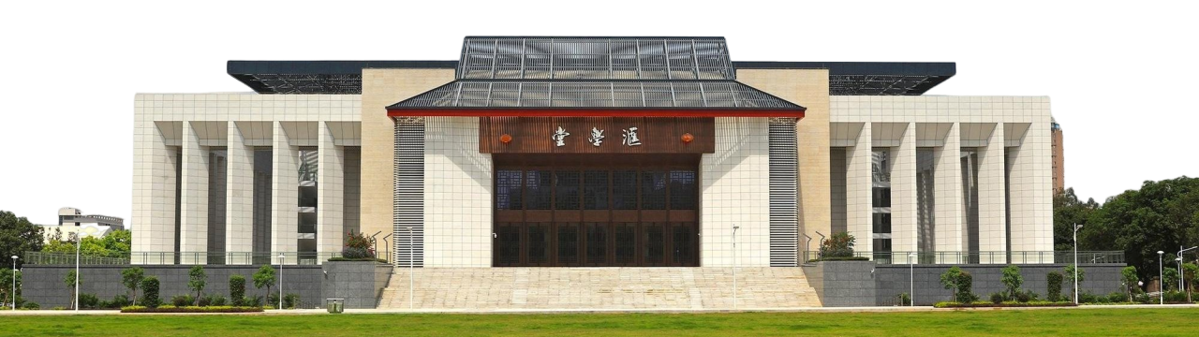

恳请各位老师批评指正
汇报人：婷婷煜立
指导老师：XXX
Notes:
51PPT模板网，幻灯片演示模板及素材免费下载！
51PPT模板网 唯一访问网址：www.51pptmoban.com

